Slide 1
Les défis de l’accueil dans la culture actuelle
Le mercredi 15 février 2017
Centre communautaire Richard-Gingras, Sherbrooke
Céline Martel, relationniste

Slide 2
Des outils médiatiques pour interpeller, inviter et accueillir
Récapitulatif :
Impossible de ne pas communiquer!
Nous véhiculons tous une image de marque:
Image réelle, souhaitée, perçue = notoriété et crédibilité
- Nous ne pouvons contrôler la perception des gens
- Mais, nous pouvons contrôler notre façon de livrer le message

Slide 3
Des outils médiatiques pour interpeller, inviter et accueillir
Revenons en 1950…..

Slide 4
Des outils médiatiques pour interpeller, inviter et accueillir
En 2017, c’est autrement.
La population n’a plus le réflexe de se tourner vers l’Église
Absence de pastorale dans nos écoles
Nous devons les interpeller
Y’a rien de plus stable que le changement.
Deux options: s’opposer ou s’adapter.

Slide 5
Des outils médiatiques pour interpeller, inviter et accueillir
Les émotions et l’expérience vécue!

Slide 6
Des outils médiatiques pour interpeller, inviter et accueillir
Pour bien communiquer, il faut connaître son interlocuteur
adapter son langage selon la cible
Attention au jargon - l’expérience Canac Marquis

Slide 7
Des outils médiatiques pour interpeller, inviter et accueillir
Outil 1: le persona pour mieux interpeller, inviter et accueillir
Pour trouver le bon message,
à la bonne personne,
de la bonne façon
exemple: les nouveaux mariés
Stratégie d’information, invitation

Slide 8
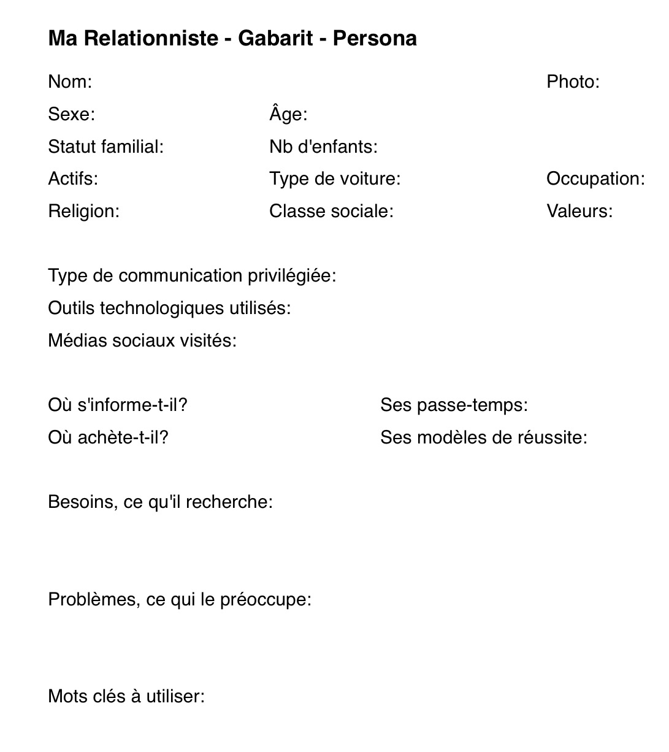
Des outils médiatiques pour interpeller, inviter et accueillir
Qui est mon interlocuteur?
Il décide le moyen de le rejoindre
selon ses habitudes

Slide 9
Des outils médiatiques pour interpeller, inviter et accueillir
Outil 2: Créer du visuel pour informer
canva, modèles gratuits
Pixabay.com, images gratuites

Slide 10
Des outils médiatiques pour interpeller, inviter et accueillir
Étapes
1- déterminer l’objectif: qui, quoi, où, pourquoi?
2- où sont-ils?
3- comment je les rejoints?
4- je prépare le message
5- je communique
6- j'évalue les résultats et je modifie ma stratégie si nécessaire

